Slide 1


XX Congresso Italiano della Fibrosi Cistica
X Congresso Nazionale della Società Italiana per lo studio della Fibrosi Cistica
I nuovi standard di cura e le figure professionali in Italia
L’Opinione del Microbiologo
Lisa Cariani
Fondazione IRCCS Cà Granda Ospedale Maggiore Policlinico Laboratorio Microbiologia Fibrosi Cistica Milano
Salerno 29 ottobre - 1 Novembre 2014

Slide 2
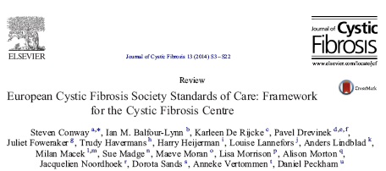
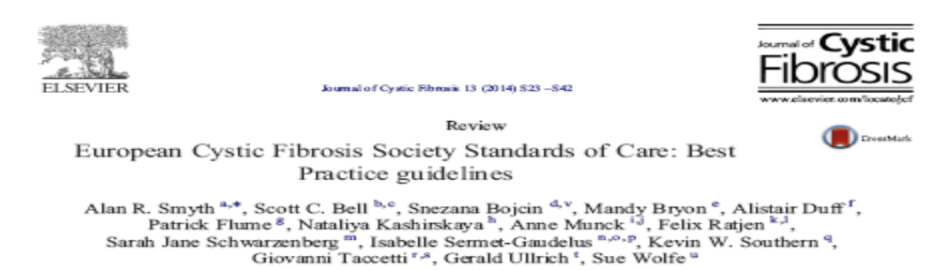
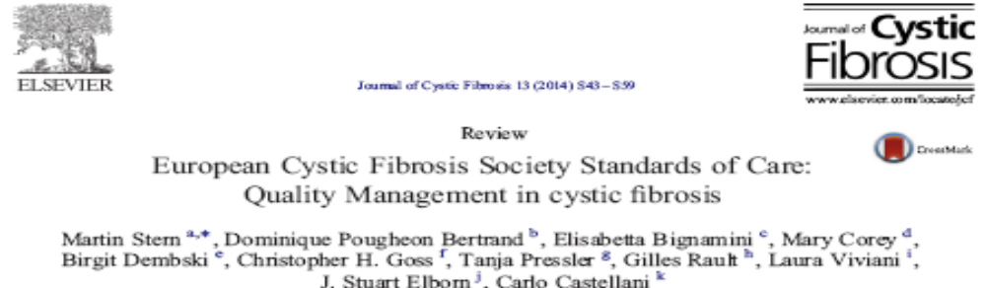

Slide 3
Definire un team multidisciplinare (MDT) composto da diverse figure professionali, specializzate nella cura della Fibrosi Cistica, che interagiscono fra di loro per migliorare la compliance del paziente
Fare adottare queste procedure a tutti i centri europei FC per fornire uno strumento di garanzia di qualità e una base per la revisione della cura CF

Slide 4
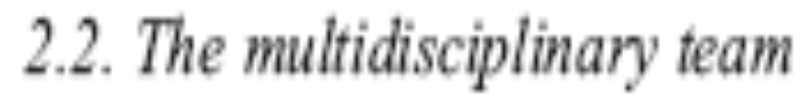
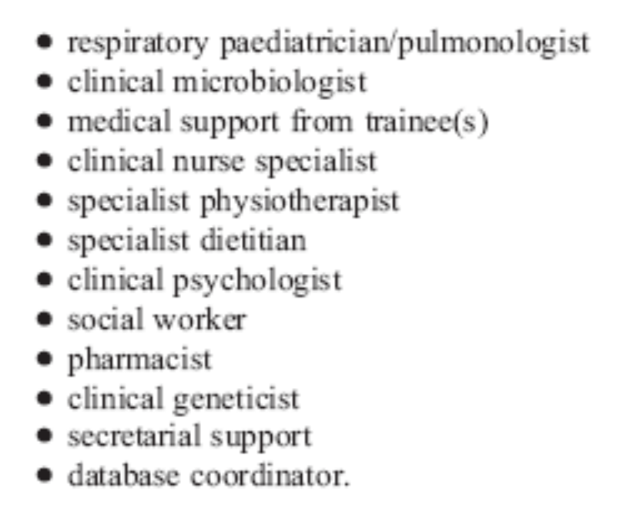
European Cystic Fibrosis Society
Journal of Cystics Fibrosis 13(2014) S3-S22
Ricercatore, microbiologo, infettivologo, medico
Conoscenze specialistiche dei vari microrganismi
responsabili delle infezioni respiratorie in pazienti
FC

Slide 5
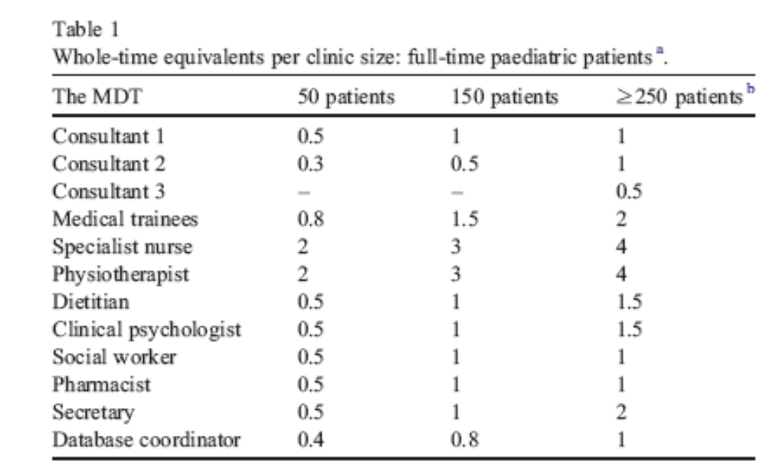
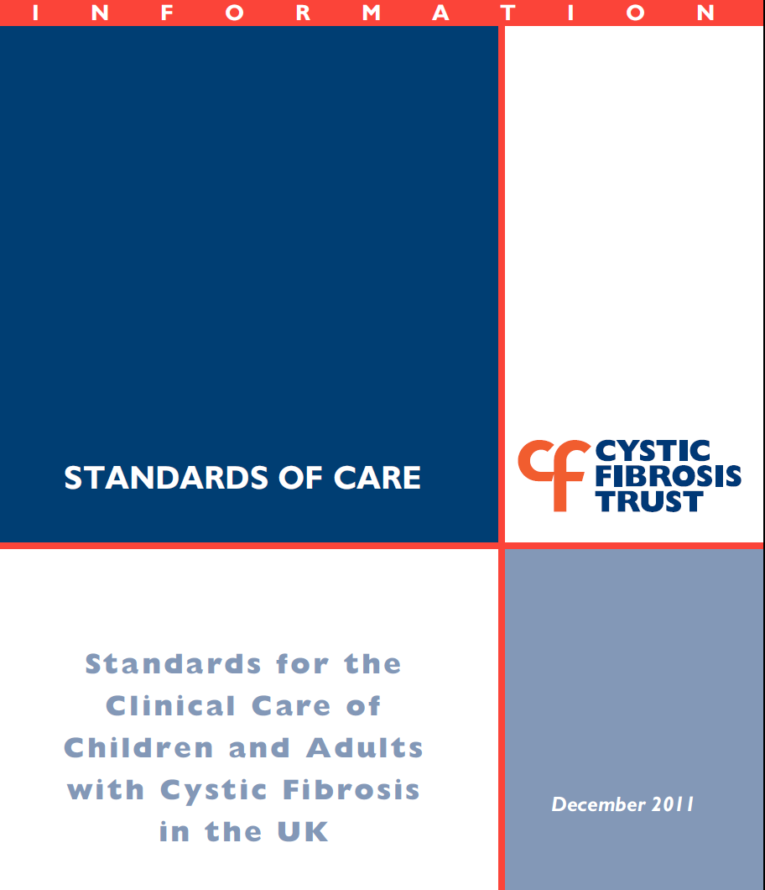
MDT: Personale/Numero Pz FC
N°B°: Nell’ MDT non compare la figura del microbiologo

Slide 6
Peculiarità e ruolo del Microbiologo Clinico
Il Microbiologo Clinico deve:
Far parte dell’MDT
Conoscenza ed esperienza acquisita negli anni sulle infezioni causate dai diversi microrganismi “inusuali” presenti nel polmone FC.
Conoscere il rischio delle cross-infezioni
Conoscere l’impatto di una infezione cronica a lungo termine sia
sulla diagnostica microbiologica che sulla terapia
Partecipare a meeting e conferenze CF
Consigliare, affiancandosi al clinico, il trattamento antibiotico più opportuno in base ai risultati di laboratorio.

Slide 7
Consulente sul trattamento delle infezioni
Il Microbiologo Clinico deve:
Eseguire periodicamente l’epidemiologia dei microrganismi circolanti e le resistente ai diversi antibiotici.
In collaborazione con il CF MDT elaborare delle linee guida per l’utilizzo degli antibiotici da utilizzare in fase acuta, e nelle forme croniche.
Ridurre con l’utilizzo responsabile degli antibiotici: la morbidità, la degenza in ospedale, l’insorgenza di resistenze.
Scopo
Mantenere il livello “optimum” dell’antibiotico nel paziente così da ridurre al minimo gli effetti collaterali

Slide 8
Prevenzione e Controllo Infezioni Ospedaliere
Il Microbiologo Clinico dovrebbe collaborare con CF MDT al fine di effettuare un monitoraggio sul controllo locale delle infezioni, portare avanti una politica di prevenzione e sviluppare linee guida con esperti nazionali e internazionali
Questa politica dovrebbe includere:
Gestione del paziente con infezione trasmissibile in comunità e in ospedale
per prevenire la diffusione dell’infezione.
Sorveglianza dell’infezione trasmissibile
Quali e con che frequenza raccogliere campioni da inviare al laboratorio
Trattamento antibiotico per sanare i portatori di un’infezione trasmissibile
Linee guida per gli operatori che si occupano di infezioni ospedaliere
Individuazione dei focolai epidemici

Slide 9
Coordinamento fra il Laboratorio di Microbiologia e il CF-MDT
Dovrebbe esserci una stretta collaborazione e comunicazione
fra il servizio di Microbiologia
e il CF MDT
Contatti telefonici, incontri di reparto per valutare il paziente, riunioni periodiche con il CF-MDT

Slide 10
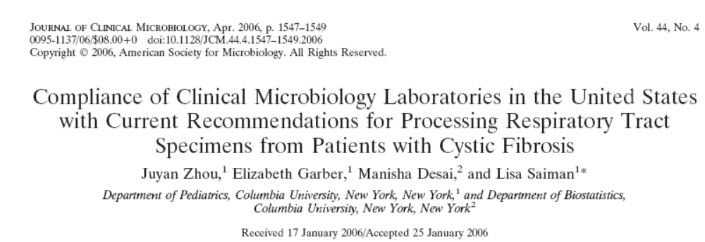
Caratteristiche del Servizio di Laboratorio
Il Microbiologo Clinico deve supervisionare che:
Il laboratorio di Microbiologia sia in grado di processare i campioni FC secondo protocolli che si avvalgono di Linee Guida Internazionali pubblicate

Slide 11
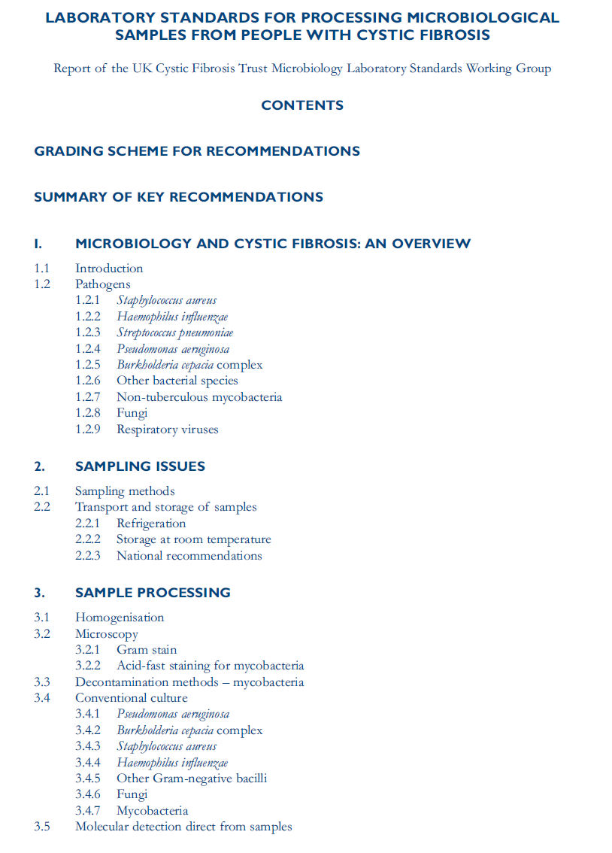
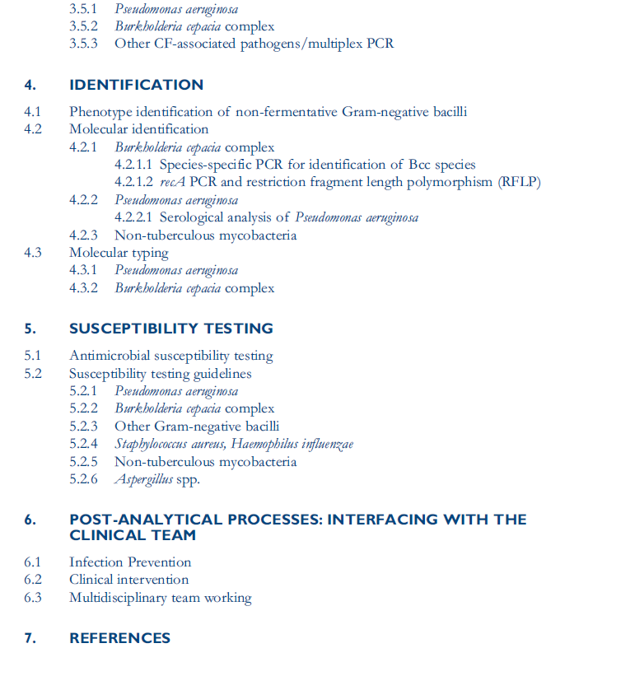
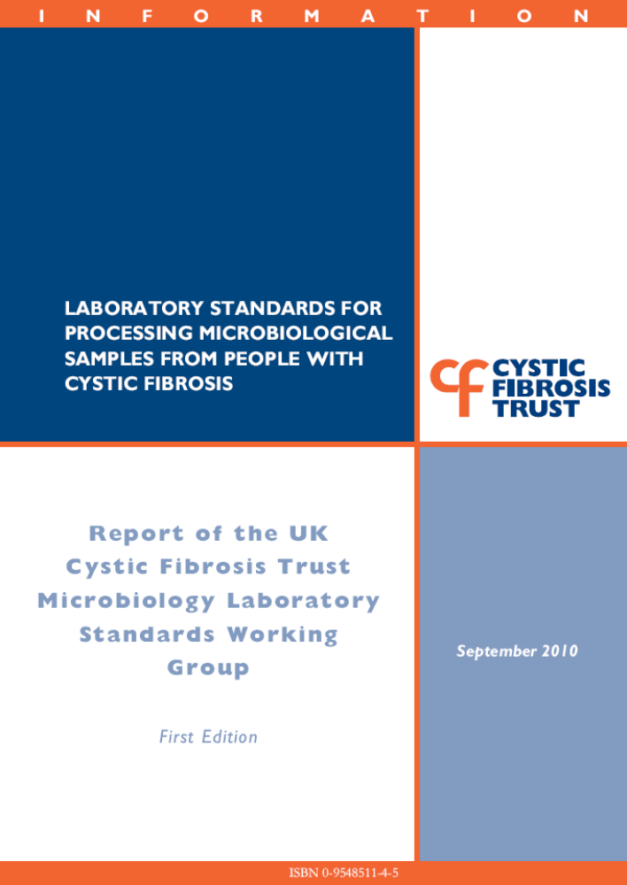

Slide 12
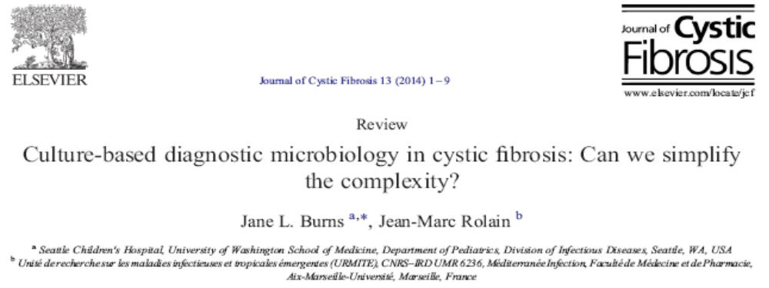
ATTENZIONE !!!!

Slide 13
Caratteristiche del laboratorio di microbiologia
Il Microbiologo Clinico deve supervisionare che:
Sia presente uno Staff di personale Tecnico che sia a conoscenza
della complessa diagnostica microbiologica delle infezioni di pazienti FC
Siano sempre e regolarmente visionati : l’accuratezza della
diagnostica e dei tests di sensibilità ed inoltre che siano rispettati i
T.A.T (Turn-Around Time)

Slide 14

Caratteristiche del laboratorio di microbiologia
Il Microbiologo Clinico deve supervisionare che:
Il laboratorio di Microbiologia sia accreditato da un regime nazionale riconosciuto per la processazione dei campioni microbiologici.
Partecipi a programmi di controlli di qualità Esterni i quali includano i microrganismi patogeni in FC.

Slide 15
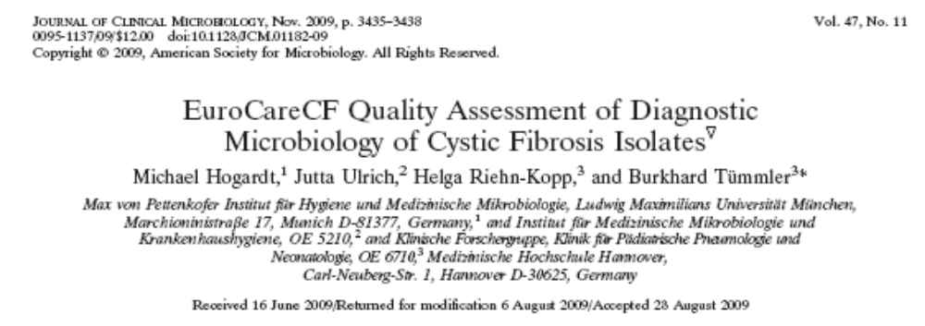
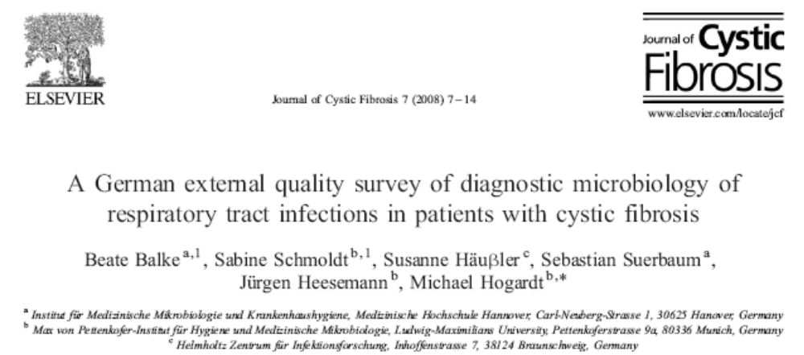

Slide 16
Peculiarità e ruolo del Microbiologo Clinico
Se in un centro FC, non è presente il laboratorio di microbiologia o ritenuto “inadeguato”, il servzio dovrebbe essere appaltato ad una struttura esterna.
Il Microbiologo clinico CF dovrebbe fare da “ supervisor” , “advocate”

Slide 17
Coordinamento fra il Laboratorio di Microbiologia e il CF-MDT
Devono essere sempre concordati fra il CF - MDT e il Servizio di Microbiologia Clinica
Quali campioni respiratori devono essere processati ( Es. espettorato, lavaggio bronco-alveolare, espettorato indotto o tampone faringeo).
Ricerca dei microrganismi responsabili di infezioni gastroenteriche (Es: virus enterici, ceppi tossinogenici di Clostridium difficile).
Concordare il livello di identificazione dei diversi microrganismi ( Es. genere, specie, tipizzazione molecolare).
Concordare i diversi metodi molecolari per la tipizzazione dei diversi microrganismi in caso di sospetta cross- infezione o infezione ospedaliera.

Slide 18
Coordinamento fra il Laboratorio di Microbiologia e il CF-MDT
Devono essere sempre concordati fra il CF - MDT e il Servizio di Microbiologia Clinica
Confermare a livello molecolare la prima infezione da Burkholderia spp definendo il genomovar mediante metodiche molecolari.
Dosaggio di Anticorpi anti-Pseudomonas aeruginosa
Fornitura di test diagnostici per l’identificazione e tipizzazione molecolare di funghi e micobatteri.
Test di sensibilità ai diversi antibiotici
Sevizio di virologia per la ricerca di agenti patogeni virali che possono diffondersi fra i pazienti e famigliari ( Es: Virus influenzali, Coronavirus, SARS).

Slide 19
Coordinamento fra il Laboratorio di Microbiologia e il CF-MDT
Devono essere sempre concordati fra il CF - MDT e il Servizio di Microbiologia Clinica
Quali risultati devono essere comunicati urgentemente per telefono
Primo isolamento di Pseudomonas aeruginosa,
Primo isolamento di Burkholderia cepacia complex o altre specie di Burkholderia spp
Primo isolamento di MRSA
Primo isolamento di micobatteri

Slide 20
Ricerca clinica e raccolta dei dati
I Microbiologi clinici potrebbero avere un ruolo attivo nella ricerca clinica in Fibrosi Cistica.
Potrebbero essere coinvolti nei progetti di ricerca «innovativi»
Potrebbero avere un ruolo nella acquisizione di un laboratorio di supporto affidabile e preciso per studi clinici.
Devono garantire l’accuratezza dei risultati microbiologici e renderli in questo modo disponibili per la raccolta dati sia nazionali che internazionali

Slide 21


Slide 23

Obiettivo finale di questi Standards of Care è di fornire un aiuto pratico sia per i centri FC in via di realizzazione che per i centri FC già consolidati.
Figura del Microbiologo:
Definire meglio il ruolo del microbiologo soprattutto in relazione alla realtà italiana.
Ribadire l’importanza di personale tecnico e laureato dedicato
Struttura del laboratorio di microbiologia:
Raccomandazioni di carattere generale (linee guida aggiornate al 2010, nessun riferimento sul significato clinico dei nuovi germi emergenti, nessuna indicazione su come partecipare a programmi di VEQ).
Questioni irrisolte negli standard of care del 2004 non vengono ne prese in considerazione ne risolte ( es. utilizzo dei sinergismi, mancata correlazione tra sensibilità agli antibiotici e risposta clinica)
Non si evince la specificità di un laboratorio di microbiologia che processa campioni FC, poco utili per chi deve impostare per la prima volta la microbiologia della Fibrosi Cistica e di parziale utilità per i microbiologi che da anni lavora nel campo della Fibrosi Cistica

Slide 24
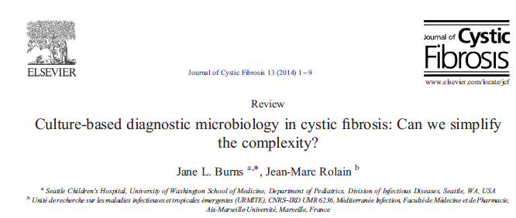
La qualità delle cure cliniche per i pazienti con FC dipende da un buon supporto microbiologico.
Indispensabile che il gruppo professionale dei microbiologi prendendo spunto da questi Standard of care e dalla letteratura elabori il prima possibile le nuove raccomandazioni microbiologiche applicabili alla realtà di un centro FC italiano.
I medici e i microbiologi devono essere disposti a provare
nuove metodiche e strategie per comprendere sempre più la complessità delle infezioni delle vie aeree nel pz FC e valutare il loro impatto sullo stato clinico del paziente.

Slide 25
L’applicabilità di questi standard of care per un laboratorio di microbiologia FC italiano non sono completamente esaustivi in quanto:
Figura del microbiologo “Supervisor” non è applicabile ad un laboratorio di microbiologia italiano.
Linee guida aggiornate al 2010
Nessuna indicazione di come partecipare a programmi di VEQ
Non vengono prese in considerazione le problematiche emerse in questi ultimi anni:
Utilizzo di “EUCAST” per l’interpretazione dei BK,
Le nuove metodiche molecolari per l’identicazione dei germi “inusuali”
Gestione dei nuovi microrganismi ( Mycobacterium abscessus complex, Scedosporium spp, anaerobi.)
Non emerge nulla di nuovo rispetto agli standard di cura precedenti

